Slide 1
ЗДРАВООХРАНЕНИЕ РОССИИ -
РЕЦЕПТ ОТ БЕДНОСТИ
Руководитель
Высшей школы организации и управления здравоохранением (ВШОУЗ)
Ответственный секретарь РОПОЗ и ОЗ
д.м.н. УЛУМБЕКОВА Г.Э.

Slide 2
  Лишь правда над Вселенной царь.
  Гаврила Державин
  (1743-1816 гг.)

Slide 3
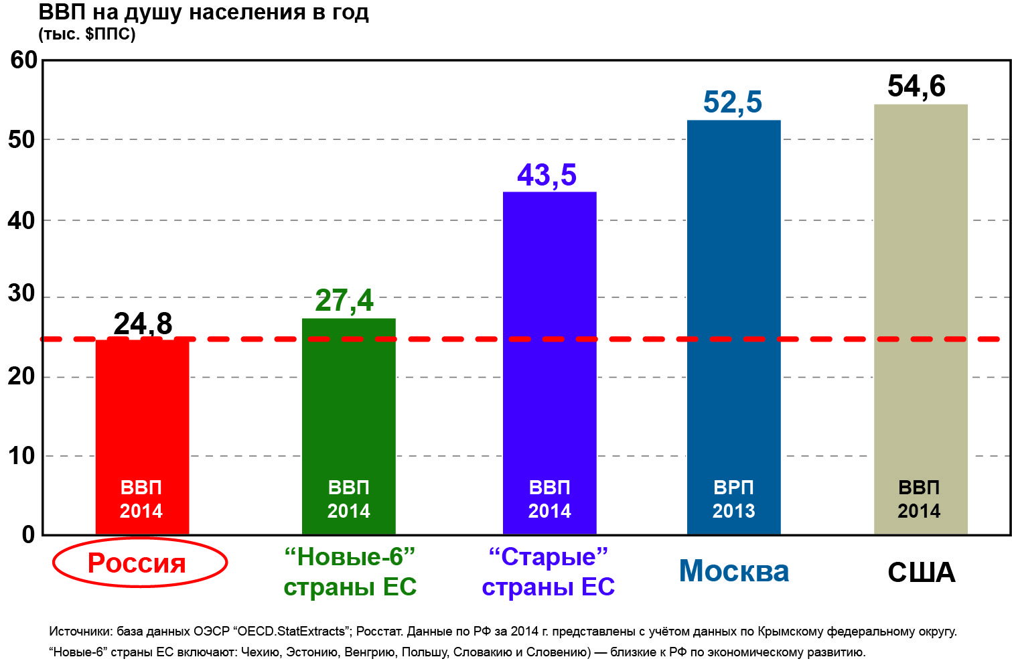
С кем Россия может себя сравнить?
- с «новыми-6» странами ЕС
ВВП (ВРП) на душу населения в год в $ППС, 1$ ППС ≈ 19,7 руб. (в 2014 г.)

Slide 4
1 ТЕЗИС
Расходы населения на медицинские услуги и лекарства в нашей стране выше, чем в странах ЕС
В «новых» странах ЕС доля расходов населения на здравоохранение - 26%

Slide 5
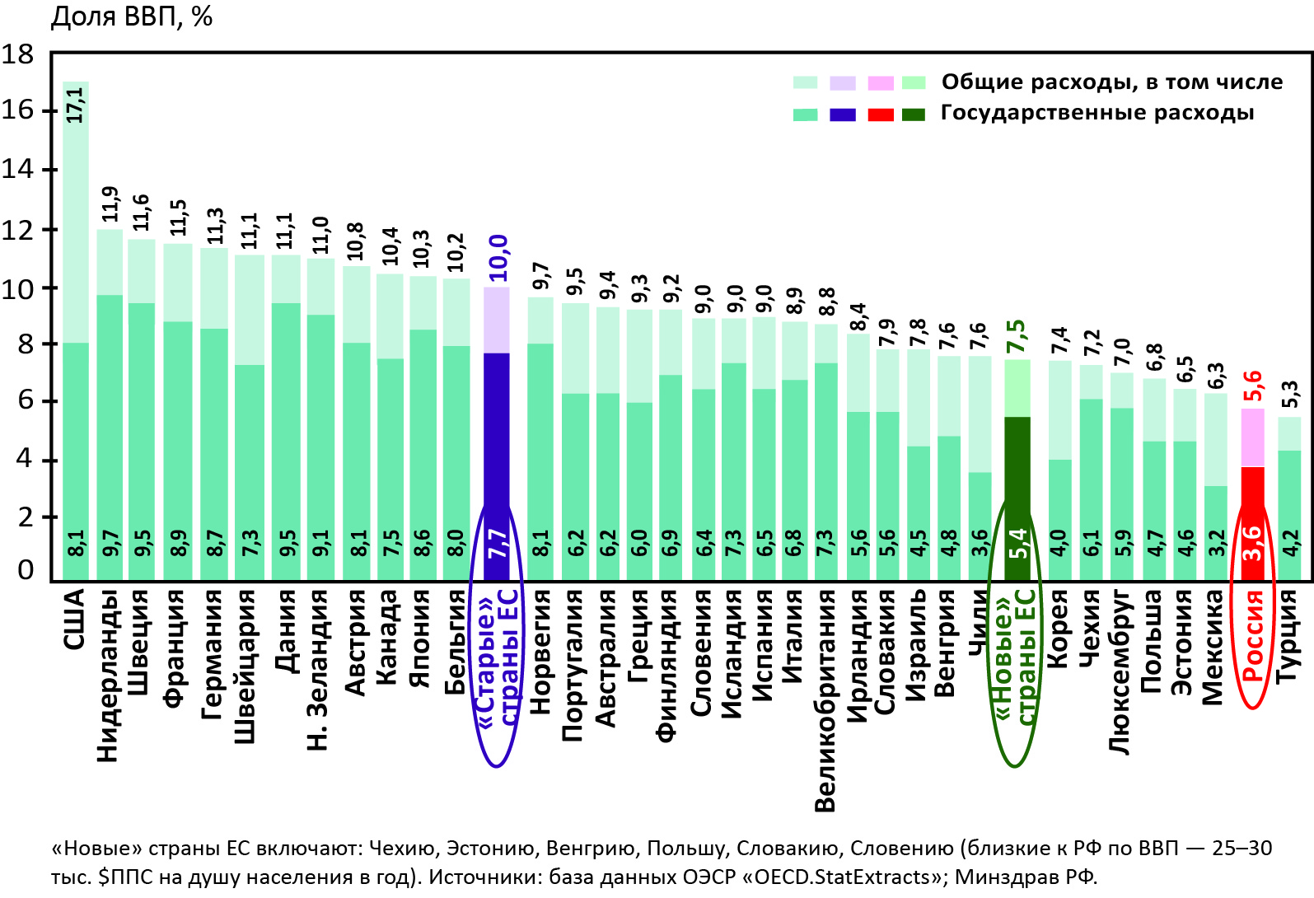
2 ТЕЗИС
В России в 2014 г. госрасходы на здравоохранение в доле ВВП были в 1,5 раза ниже, чем в «новых» странах ЕС

Slide 6
3 ТЕЗИС
В 2016 г. до уровня 2014 г. не хватает в сопоставимых ценах 470 млрд руб.
2014: - 15%
2015: - 12%
2016
Снижение на 470 млрд руб.

Slide 7
4 тезис
В 2016-2017 гг. население будет отказываться от необходимой медицинской помощи
В условиях падения реальных доходов населения (на 4% в 2015 г.) и реальных заработных плат в РФ (на 8% в 2015 г.)
или
ОТДАВАТЬ ПОСЛЕДНЕЕ И БЕДНЕТЬ

Slide 8
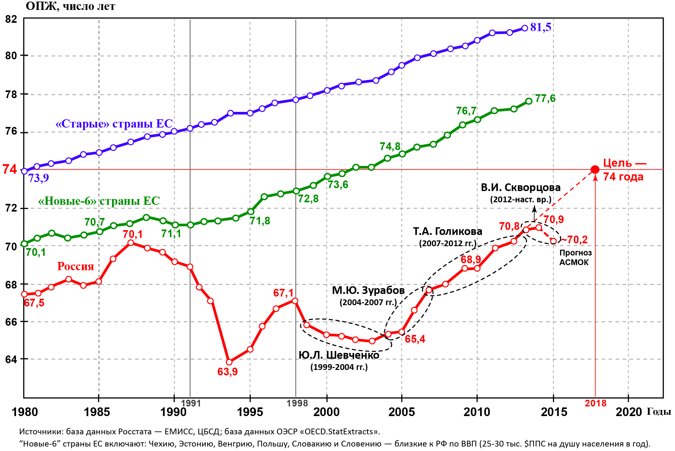
ТЕЗИС 5 это приведет к ухудшению здоровья людей, а в РФ: ожидаемая продолжительность жизни (ОПЖ) и так на 6,7 года ниже, чем в «новых-6» странах ЕС

Slide 9
ЧТО ДЕЛАТЬ?

Slide 10
Какие факторы влияют на ОПЖ?
ВРП
Госфинан-сирование
ОПЖ
Эффективность в здравоохранении
Образ жизни

Slide 11
Какие страны входят в рейтинг агентства Блумберг 2014?
ОПЖ > 70 лет
Население > 5 млн
Всего стран в мировом рейтинге – 54
Рейтинг от 1 до 54

Slide 12
Источник: World Health Organization, WHO World Health Statistics; World Bank, World Development Indicators

Slide 13
Источник: World Health Organization, WHO World Health Statistics; World Bank, World Development Indicators

Slide 14
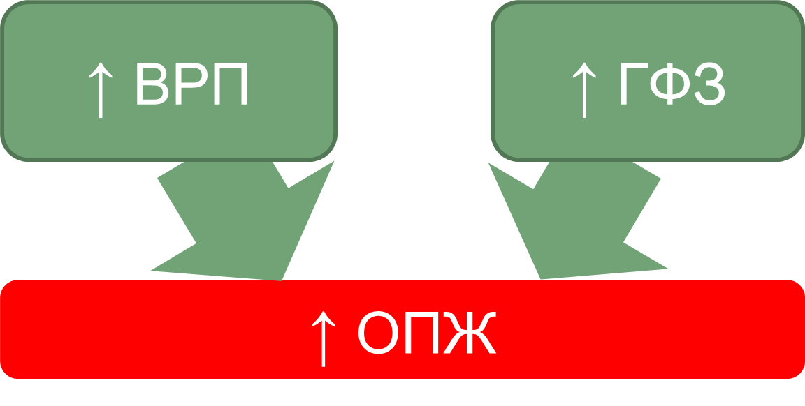
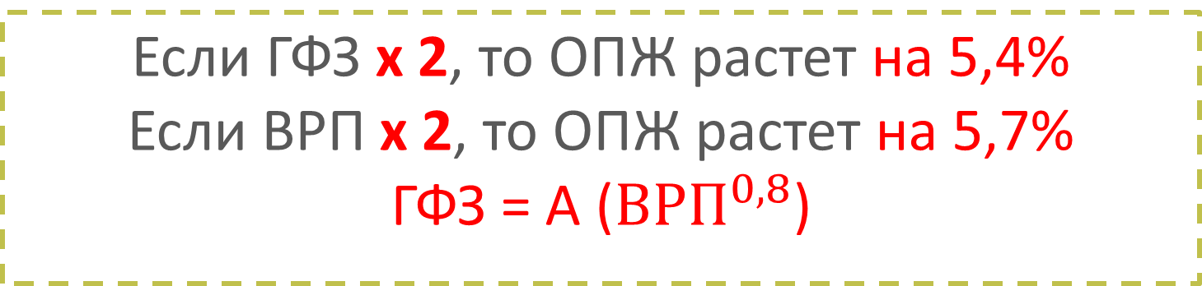
Для РФ с 2007 по 2013 гг. доказано:

Slide 15
ЧТО ЗАВИСИТ ОТ ЗДРАВООХРАНЕНИЯ?
ОБЪЕМЫ ГОСФИНАНСИРОВАНИЯ
ЭФФЕКТИВНОСТЬ РАСХОДОВ
ИНИЦИАЦИЯ МЕЖВЕДОМСТВЕННЫХ ПРОГРАММ ПО ОХРАНЕ ЗДОРОВЬЯ

Slide 16
Действие 1 – ОБЪЕМЫ ГОСФИНАСИРОВАНИЯ
Доказано, что:
Для достижения в РФ ОПЖ ‒ 74 года и ОКС ‒
11,3 случая на 1 тыс. населения, госрасходы на здравоохранение должны поэтапно возрасти
в 1,4 раза и составить 5% ВВП к 2020 г.

Slide 17
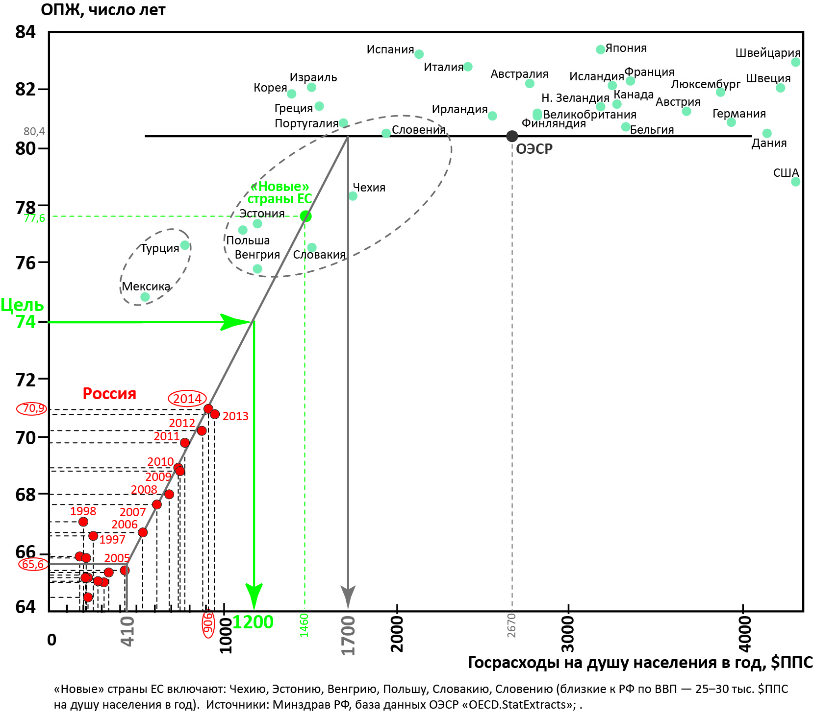
ОПЖ напрямую зависит от государственных расходов на здравоохранение в зоне от 400 до 1700 $ППС

Slide 18
ДЕЙСТВИЕ 2 эффективность

Slide 19
Методика агентства Блумберг
80%
Ожидаемая продолжительность жизни (ОПЖ)
Финансирование
здравоохранения (ФЗ) в доле ВВП
ФЗ на душу в $ по курсу ЦБ
60%
30%
10%
20%
Динамика за год ОПЖ
Динамика за год
ФЗ в доле ВВП
Динамика ФЗ в $ на душу по курсу ЦБ
60%
30%
10%

Slide 20
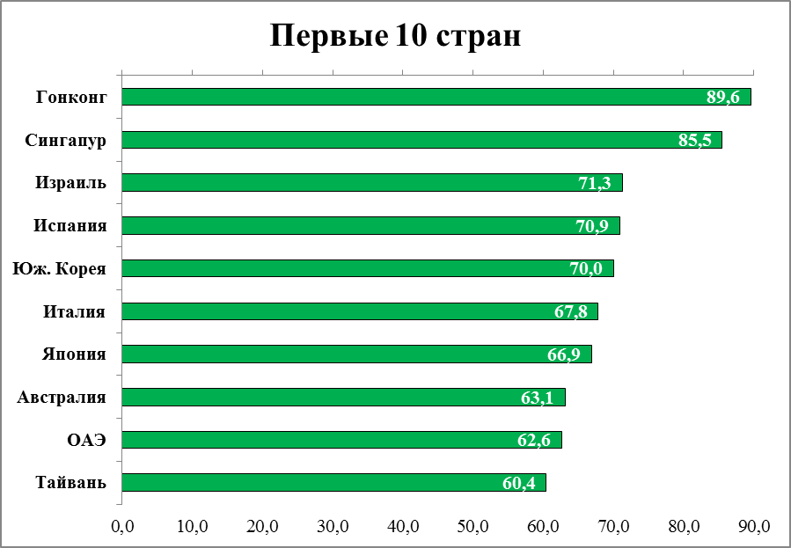
Лучшие 10 стран

Slide 21
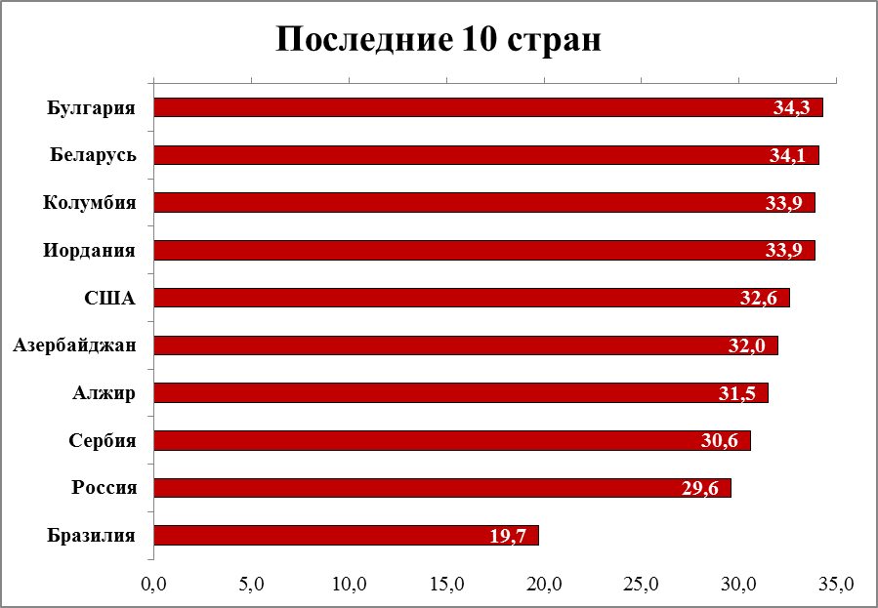
Место России в мировом рейтинге по эффективности здравоохранения – 53 из 54
Болгария

Slide 22
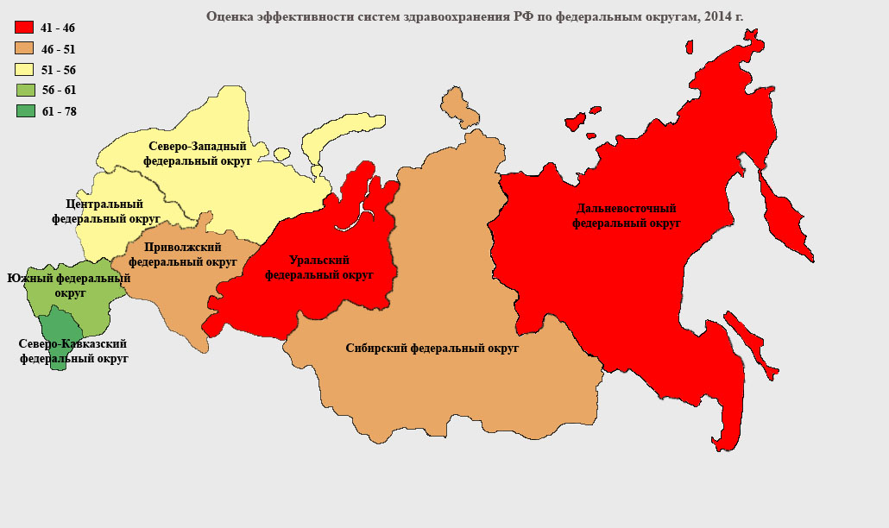
Рейтинг эффективности здравоохранения Федеральных округов РФ (2014, привед. показ.)

Slide 23
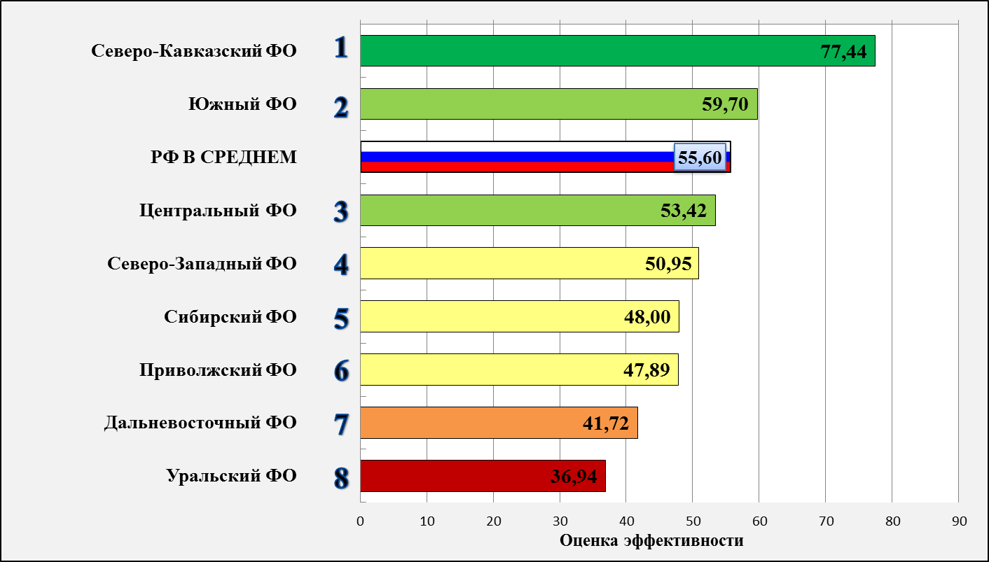
Рейтинг эффективности систем здравоохранения Федеральных округов России (привед. показ.)

Slide 24
Эффективное здравоохранение
ЭТО не сокращение числа стационаров, больничных коек и врачей
ЭТО – ПРИОРИТЕТЫ

Slide 25
2016 г.
Вложения ТОЛЬКО в приоритеты для обеспечения уровня 2014 г.:
Сохранение первичной медико-санитарной помощи (привлечение КАДРОВ!)
Квалификация ВСЕХ медицинских кадров
Обеспечить доступные и качественные лекарства
Сохранение скорой медицинской помощи
Специализированная медицинская помощь в стационарах ТОЛЬКО в экстренной форме
Высокотехнологичная медицинская помощь ТОЛЬКО в Национальных клинических центрах
Лечение инфекционных заболеваний

Slide 26
А это резервы эффективности
  Эффективное использование ресурсов стационаров (операционных, площадей, потоков пациентов…)
  Повышение качества и безопасности медицинской помощи
  Сбалансированные зарплаты главных врачей и обычных врачей
  Эффективность при закупке оборудования, расходных материалов, лекарств
  Жесткая экономия и контроль использования ресурсов
ДЛЯ ЭТОГО НЕОБХОДИМО ОБУЧЕНИЕ ВРАЧЕЙ И ОРГАНИЗАТОРОВ ЗДРАВООХРАНЕНИЯ

Slide 27
Чему нас научили показатели высокой эффективности Южного и Северо-Кавказкого ФО
Здоровье населения и ОПЖ
Система охраны здоровья граждан
Оказание медицинской помощи
Создать межведомственную рабочую группу в Правительстве
Этим занимается система здравоохранения

Slide 28
Что надо делать в 2016-2017 гг., чтобы остановить смертность и увеличить ОПЖ?
Увеличить ВРП – сложно
Межведомственные программы по здоровому образу жизни – обязательно
Собрать резервы и увеличивать госрасходы на здравоохранение – необходимо
Разработать Стратегию краткосрочного и среднесрочного эффективного развития здравоохранения

Slide 29


www.vshouz.ru
Где купить: www.medknigaservis.ru

Slide 30
Благодарю за внимание!
Источники:
Росстат - http://www.gks.ru;
База данных ЕМИСС - http://www.fedstat.ru/indicators/themes.do
База данных ВОЗ - http://data.euro.who.int/hfadb/shell_ru.html
База данных ОЭСР - http://stats.oecd.org/
Отчеты Минздрава России

